Slide 1
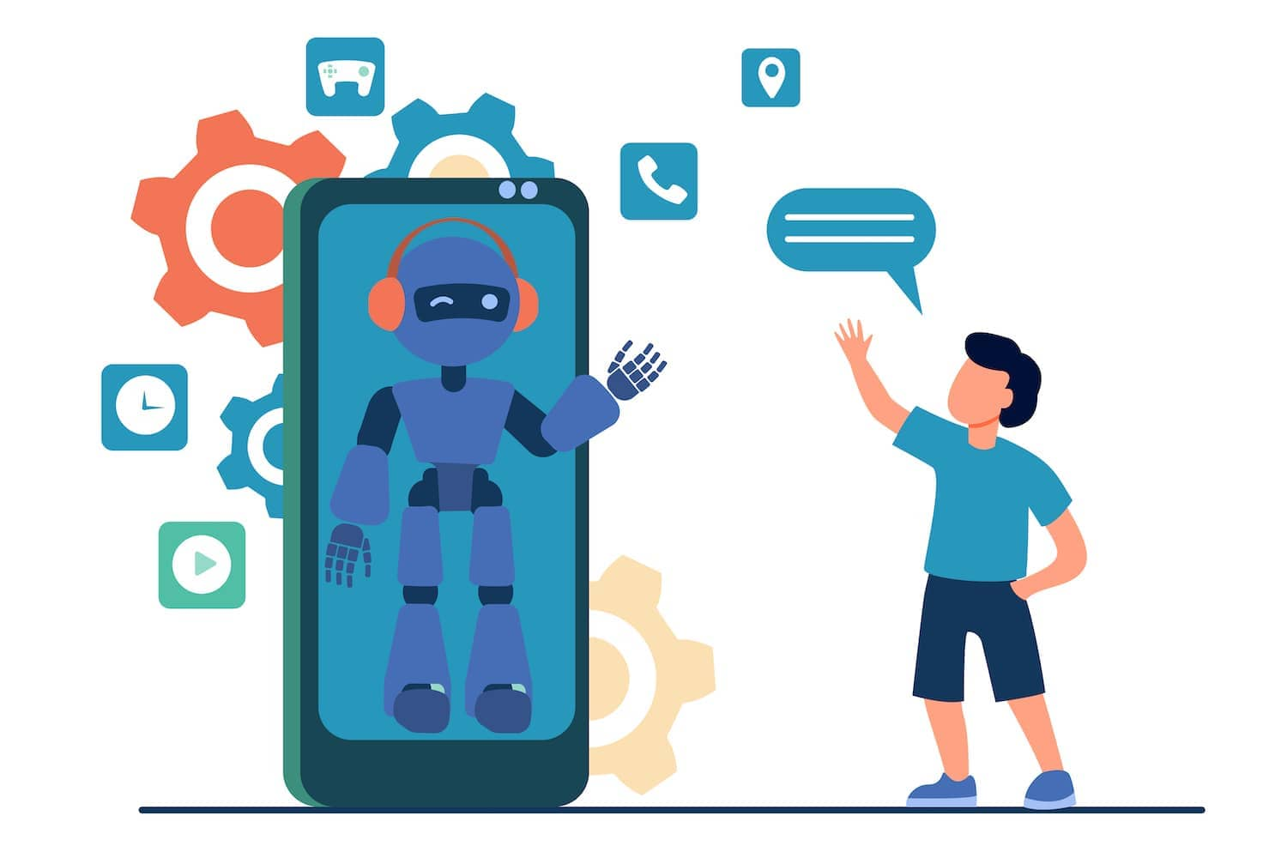
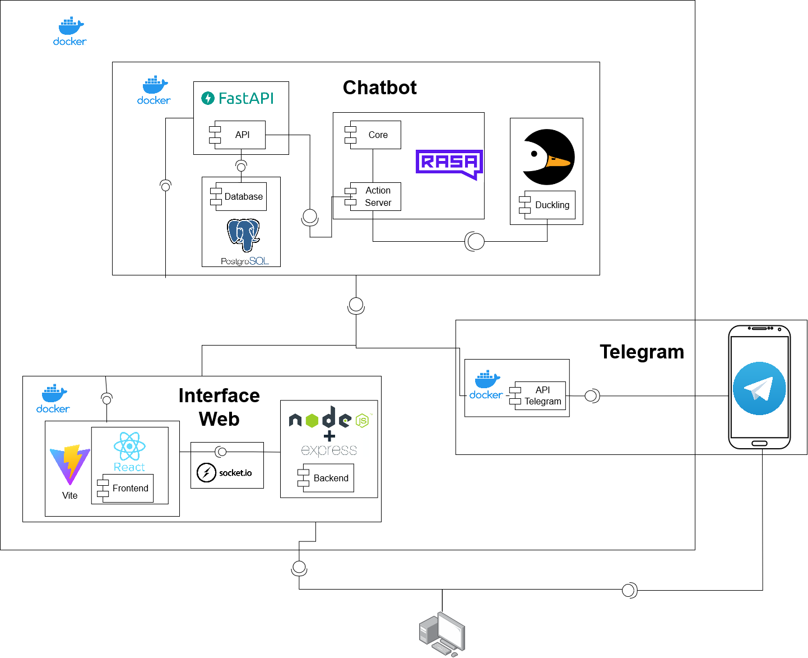
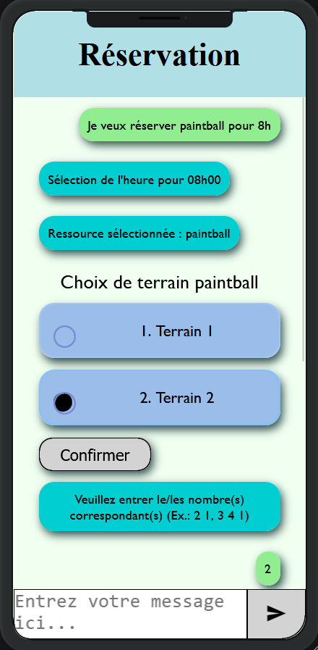
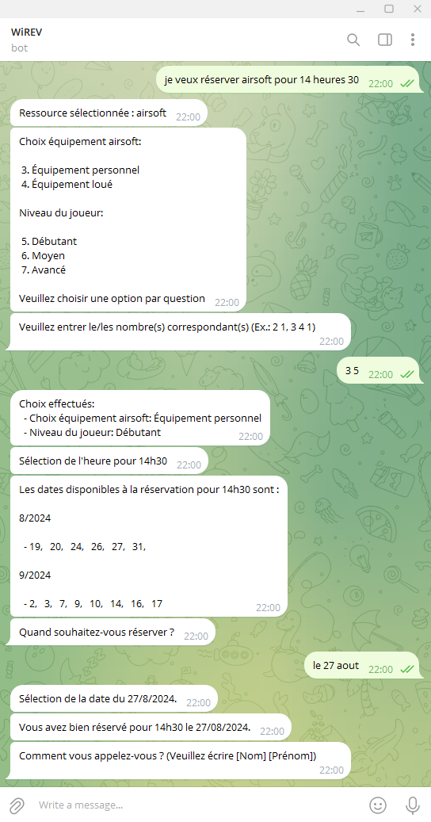
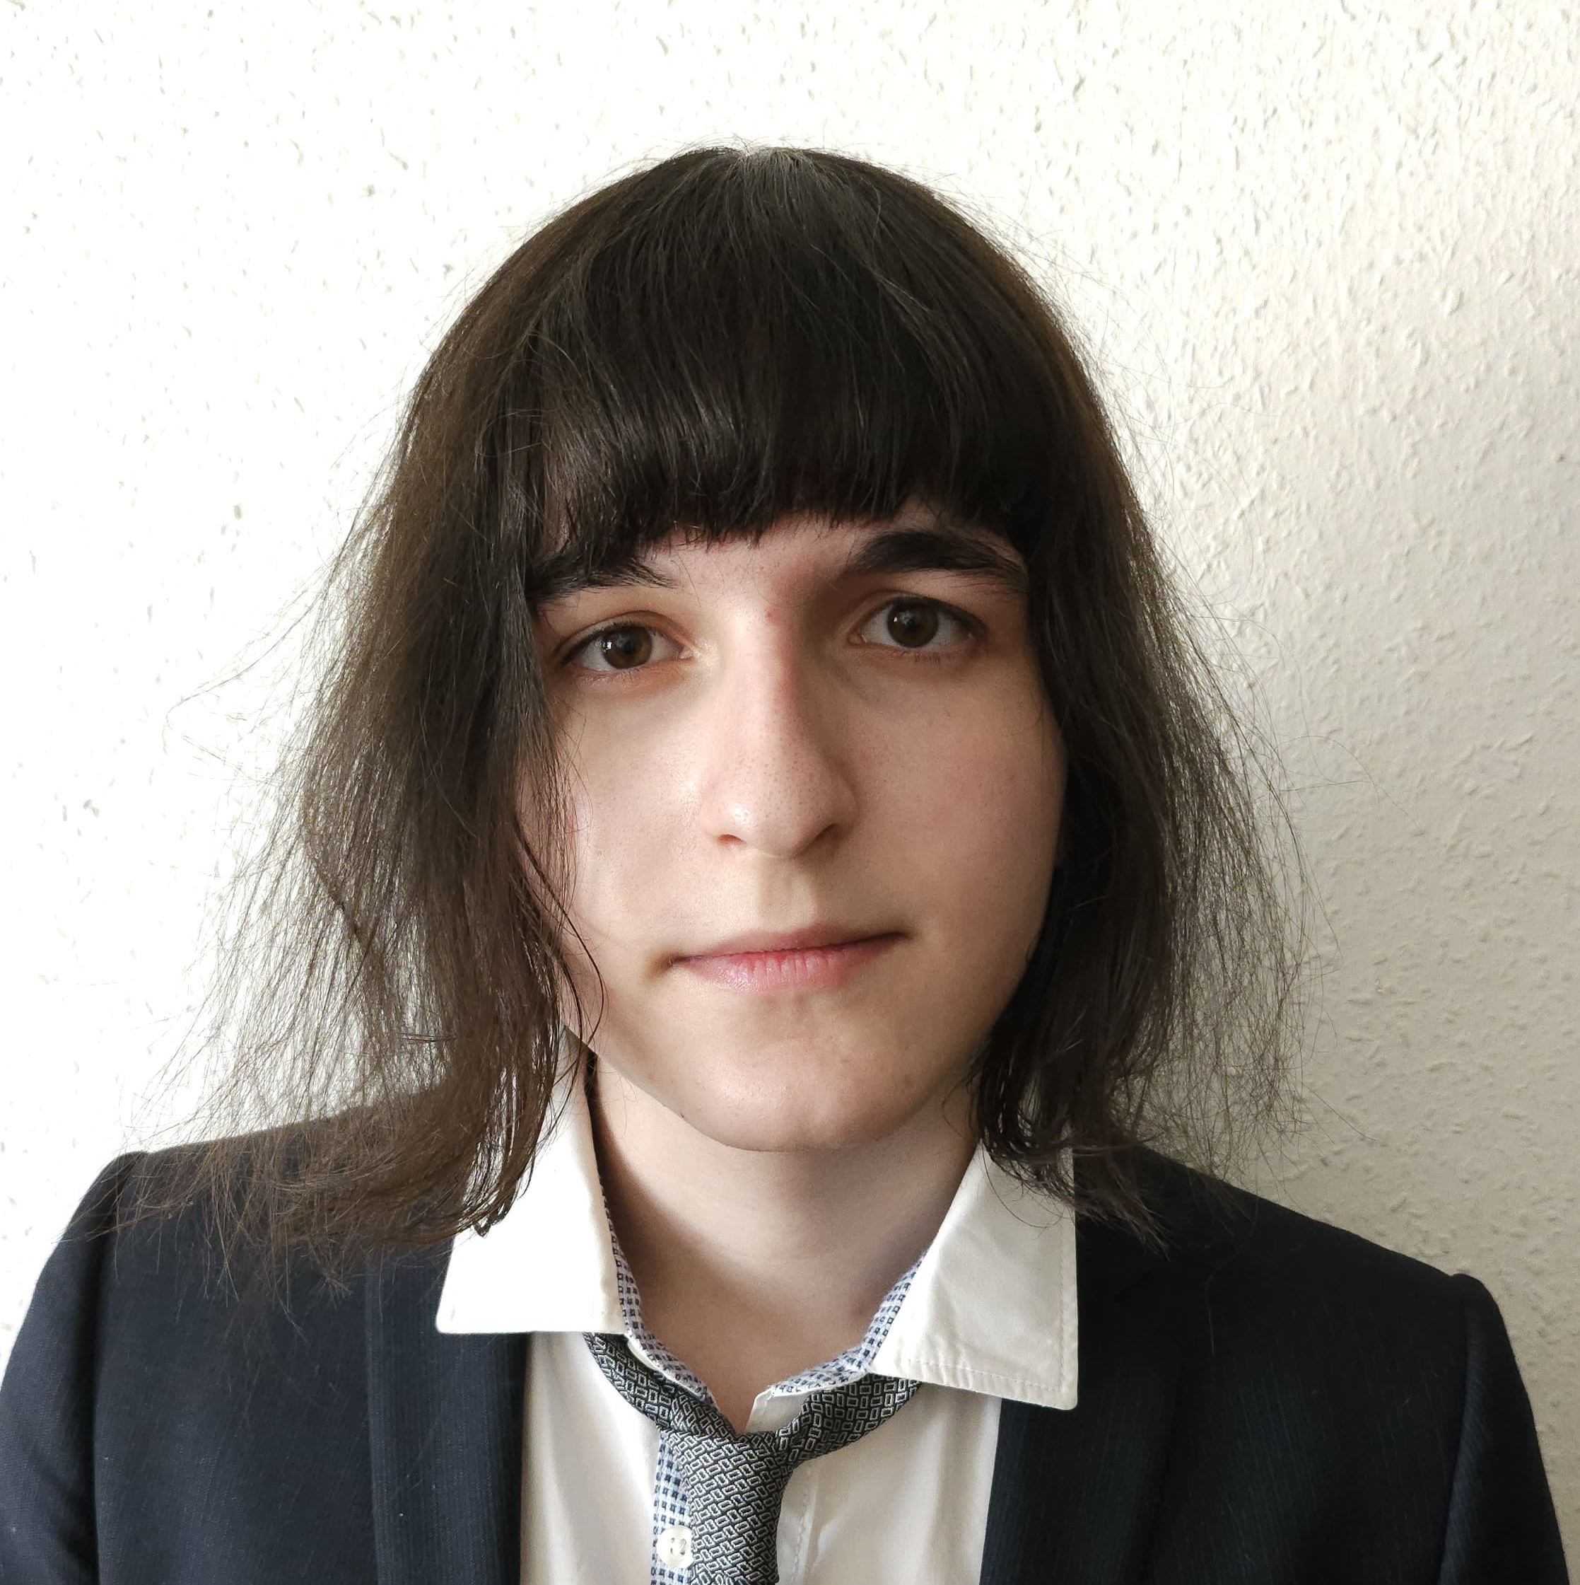
Système de réservation interactif via chat-bot
Contexte et Objectifs
Actuellement, les principaux moyens de réservation sont au travers de sites web ou d’appels téléphoniques. L’un est souvent très séquentiel et rigide et l’autre soumis à des restrictions d’horaires et pouvant prendre en général qu’un client à la fois. C’est entre ces deux systèmes que vient se placer ce projet avec un Chatbot par applications mobiles ou messages.
Réalisation
L’implémentation du bot s’est faite grâce à Rasa; un framework OpenSource de création de Bot conversationnel en python. Pour interagir avec ce dernier, une API a été mise en place. Et pour permettre à l’utilisateur de dialoguer, deux interfaces sont mises à disposition: un bot Telegram et une interface web pour émuler un système de messagerie quelconque.
Résultats
Bot modulable selon ressources à offrir
Conversations plus permissives; moins strictement encadrées
Aisance à implémenter le bot sur toute interface (Chatbox, mobile, app de messagerie, …)
Fabio Rodrigues dos Santos
Sous la direction de Niklaus Eggenberg

